Slide 2
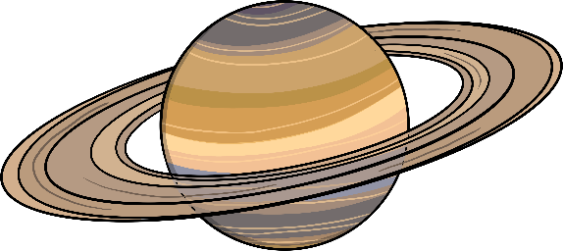


Wythnos Ofod
Beth yw gwerth y digid sydd wedi ei danlinellu?
Gwerth Lle
7 deg
73
Nesaf
Dangos Ateb

Slide 3




Wythnos Ofod
+ a -
90 +
10
= 100
100 -
0
= 100
Nesaf
Dangos Atebion

Slide 4

Wythnos Ofod
× a ÷
15
3 × 5 =
20 ÷ 5 =
4
Nesaf
Dangos Atebion

Slide 5
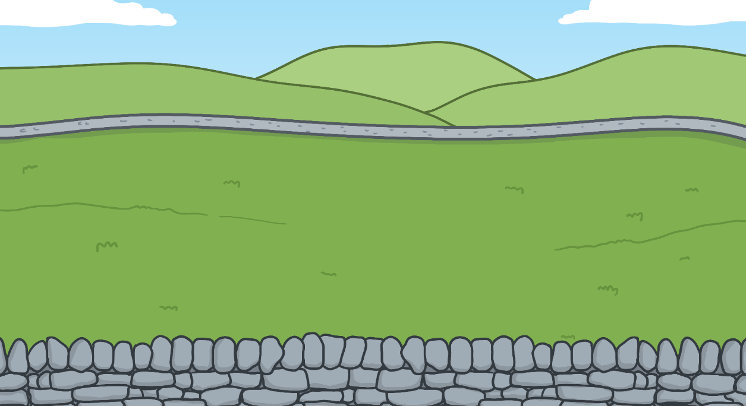
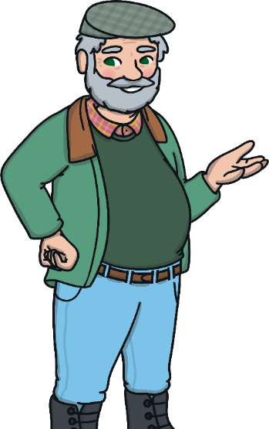







Y Cynhaeaf – Rhesymu
Ydy’r ffermwr yn gywir? Eglurwch eich ateb.
Mae ⅔ o’r pwmpenni yn fach.
Nesaf

Slide 6
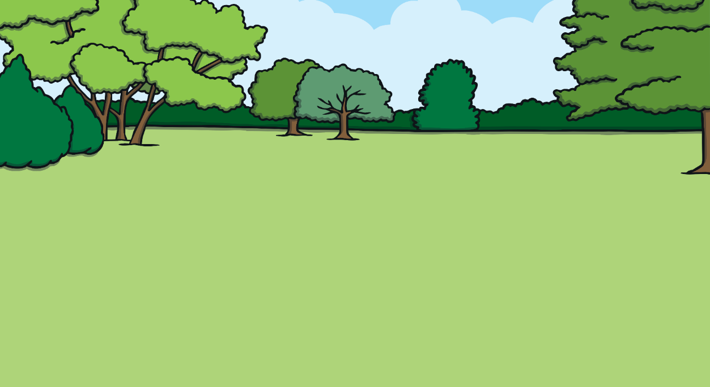

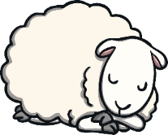
Y Cynhaeaf – Datrys Problemau
Mae gan ffermwr 75 dafad.
Mae 5 yn cysgu.
Sawl dafad sy’n effro?
75
70
?
5
70 + 5 = 75
5 + 70 = 75
Nesaf
Dangos Ateb

Slide 7
Diwrnod Shwmae Su’mae
Beth yw’r rhif coll?
?
9
89
80
Nesaf
Dangos Ateb

Slide 8
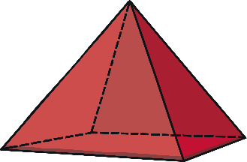
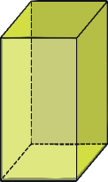
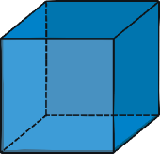

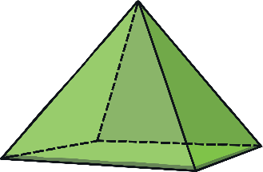
Diwrnod Shwmae Su’mae
Sawl pyramid sylfaen sgwâr allwch chi weld?
5
Nesaf
Dangos Ateb

Slide 9
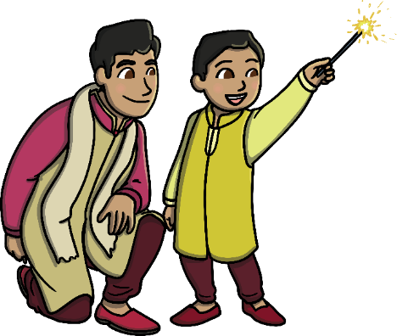


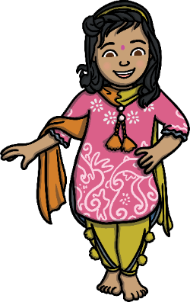
Diwali
Pa rif sydd ar goll?
?
9
12
15
18
21
24
Nesaf
Dangos Ateb

Slide 10
Gwerth Lle
Pa rifau sydd wedi'u cuddio ar y llinell rif?
?
55
65
?
?
95
45
75
85
Nesaf
Dangos Atebion

Slide 11
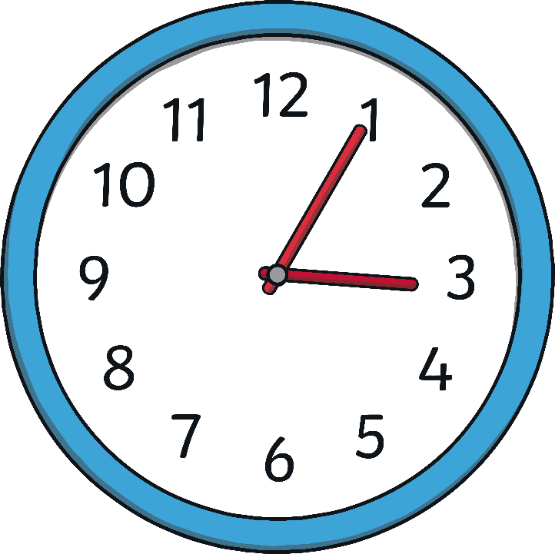
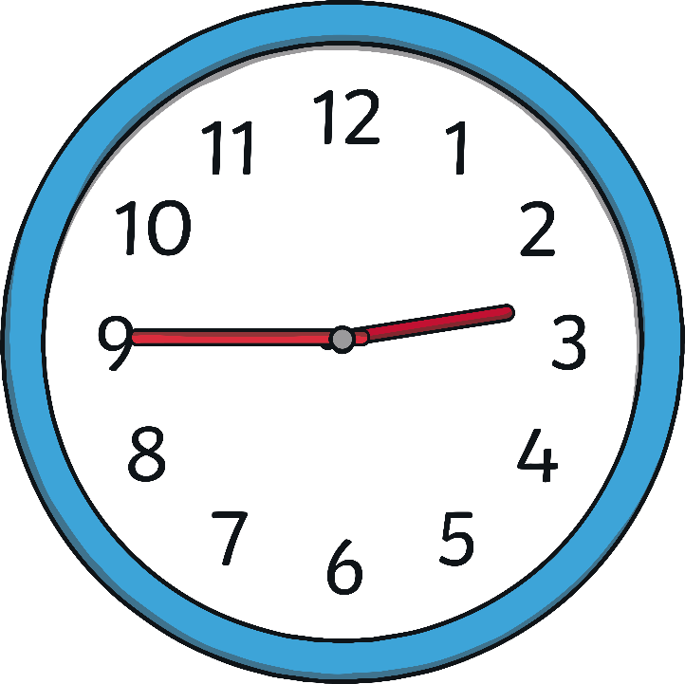
Mis Hanes Pobl Dduon
Mae dosbarth yn cynnal gwasanaeth i drafod Mis Hanes Pobl Dduon.
Mae’r gwasanaeth yn dechrau mewn 20 munud.
Faint o’r gloch fydd hi mewn 20 munud?
3:05 neu
pum munud wedi tri
Nesaf
Dangos Ateb

Slide 12

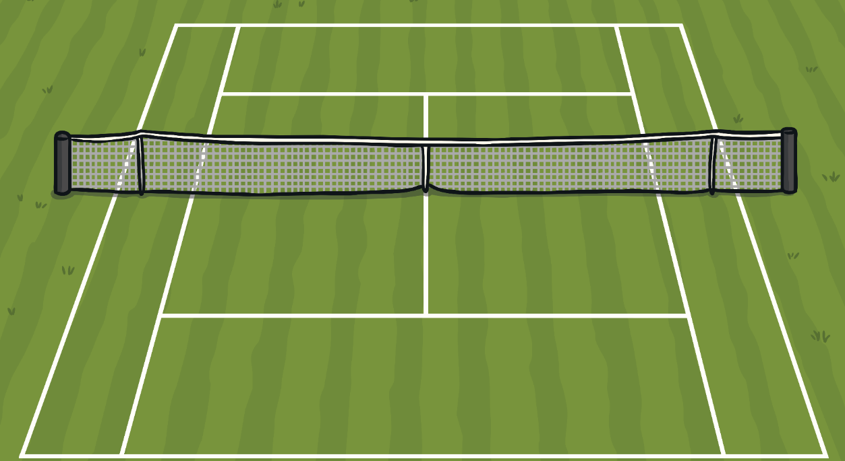

Mis Hanes Pobl Dduon
Mae Serena wedi ennill 23 o deitlau Grand
Slam anhygoel! Ai odrif neu eilrif yw 23?
Odrif
Allwch chi enwi odrifau
eraill rhwng 21 a 41?
21, 23, 25, 27, 29, 31, 33, 35, 37, 39, 41
Nesaf
Dangos Atebion

Slide 13


Diolchgarwch
Pa ffracsiwn o’r afalau sy’n goch?
¾
Nesaf
Dangos Ateb

Slide 14

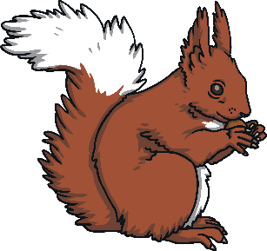


Diolchgarwch
Rhowch y rhifau mewn trefn o’r lleiaf i’r mwyaf.
92
18
43
26
97
10
Nesaf
Dangos Ateb

Slide 15

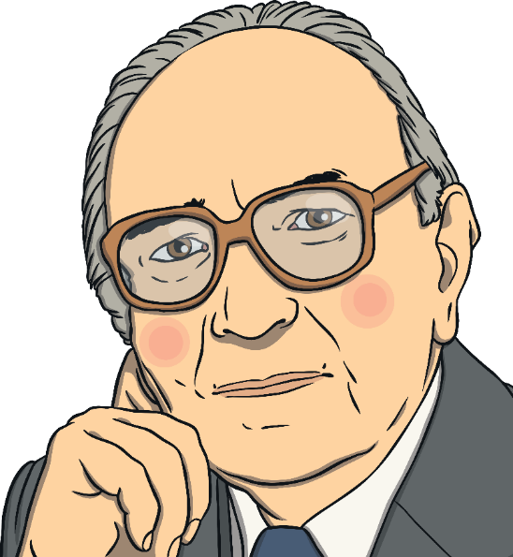

T. Llew Jones Day
54 + 9 =
63
43
34 + 9 =
Nesaf
Dangos Atebion

Slide 16
T. Llew Jones Day
12 x 4 =
48
60 ÷ 5 =
12
Nesaf
Dangos Atebion

